Slide 1


一、光学的研究内容
绪言
研究光的本性；
光的产生、传输与接收规律；
光与物质的相互作用；
光学的应用。
二、光的两种学说
牛顿的微粒说
  光是由发光物体发出的遵循力学规律的粒子流。
惠更斯的波动说
  光是机械波，在弹性介质“以太”中传播。

Slide 2
四、光学的分类
三、光的本性
光的电磁理论——波动性：
    干涉、衍射、偏振
光的量子理论——粒子性：
    黑体辐射、光电效应、康普顿效应
几何光学
    以光的直线传播和反射、折射定律为基础，研究光学仪器成象规律。
物理光学
    以光的波动性和粒子性为基础，研究光现象基本规律。
  波动光学——光的波动性：研究光的传输规律及其应用的学科
  量子光学——光的粒子性：研究光与物质相互作用规律及其应用的学科

Slide 3
第十章 波动光学
光的干涉
光的衍射
光的偏振

Slide 4
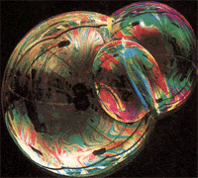
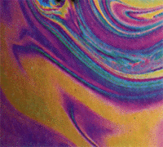
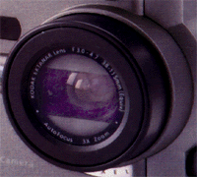
光的干涉
光的干涉现象是光的波动性的有力证据之一
彩色的肥皂泡 | 彩色油膜 | 照像机镜头
满足一定条件的两束光相遇时，在叠加区域产生的光强稳定分布的现象叫做光的干涉。
相干波：频率相同、振动方向相同、相位差保持恒定的两个相干波源所发出的波。

Slide 5
第一节 相干光
一、光波
二、光矢量
三、光源发光机理
四、相干光的获得
五、光的干涉现象

Slide 6
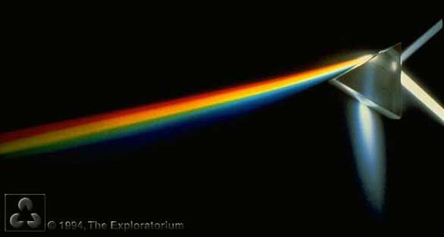
一、光波
1．光波的概念：
红外光：λ>0.76μm
可见光：0.40μm与0.76μm之间
紫外光：λ<0.40μm
2．光的颜色：
  单色光——只含单一波长的光：激光
  复色光——不同波长单色光的混合：白光
3．光的速度与折射率：
  v=c/n

Slide 7

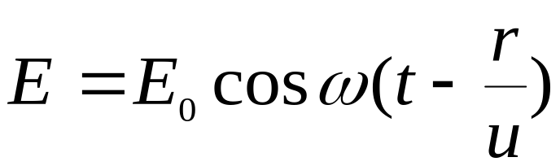
二、光矢量
1．光矢量
光是一种电磁波
光矢量 用 矢量表示光矢量, 它在引起人眼视觉和底片感光上起主要作用。电场强度E的振动称为光振动：
平面电磁波方程
2．光强
光的平均能流密度，表示单位时间内通过与传播方向垂直的单位面积的光的能量在一个周期内的平均值 .

Slide 8
三、光源发光机理
发射光波的物体称为光源。
普通光源的发光机理是：光源中的原子吸收了外界能量而处于激发态，电子在激发态上存在的时间只有 秒，此后原子就会自发地回到低能态或基态，同时向外发射光波。每个原子的发光是间歇式的。发光后的原子必须在重新获得能量后才会再次发光。而每次发光的持续时间，约为 秒。因此，原子发射的光波是一段频率一定、振动方向一定、有限长的光波，通常称为光波列。

Slide 9
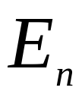
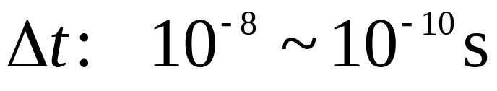

普通光源的发光机制
1
激发态
2
P
跃迁
自发辐射
普通光源发光特点： 原子发光是断续的，每次发光形成一长度有限的波列, 各原子各次发光相互独立，各波列互不相干.
基态
原子能级及发光跃迁

Slide 10
总结：
不同原子激发、辐射时彼此没有联系
  ----同一时刻各原子发出光波的频率、振动方向和相位各不相同
  同一原子不同时刻所发出的波列，振动方向和相位各不相同
  普通光源发光机理普通光源发光机理——自发辐射
相干性
  两个独立的光源发出的光或同一光源的两部分发出的光都不是相干光 , 同一原子同一次发出的光在空间相遇时是相干光 .

Slide 11
激光光源：受激辐射
E₂
ν
ν
完全一样
(频率、相位、振动方向)
ν = (E₂-E₁)/h
ν
E₁
激光光源发光(受激辐射)

Slide 12
四、相干光的获得
1．普通光源的发光机理
特点：同一原子发光具有瞬时性和间歇性、偶然性和随机性，而不同原子发光具有独立性。
结论：普通光源发出的光波不满足相干条件，不是相干光，不能产生干涉现象。
2．获得相干光源的两种方法
原理：
  将同一光源上同一点或极小区域发出的一束光分成两束，让它们经过不同的传播路径后，再使它们相遇，它们是相干光。

Slide 13


方法：
  振幅分割法：利用两个反射面产生两束反射光
  波阵面分割法：把光波的阵面分为两部分
振幅分割法
波阵面分割法
光源
*

Slide 14
五、光的干涉现象
1．什么是光的干涉现象
  两束光的相遇区域形成稳定的、有强有弱的光强分布。
2．相干条件
  ①振动方向相同
  ②振动频率相同
  ③相位相同或相位差保持恒定
3 ．相干光与相干光源
  两束满足相干条件的光称为相干光
  相应的光源称为相干光源

Slide 15
4．明暗条纹条件
用相位差表示：
  明条纹：Δϕ=±2kπ k=0,1,2,…
  暗条纹：Δϕ=±(2k-1)π k=1,2,3,…
用波程差表示
根据波程差与相位差的关系 Δϕ=2πδ/λ
  明条纹：δ=±kλ k=0,1,2,…
  暗条纹：δ=±(2k-1)λ/2 k=1,2,3,…

